Slide 1


Christophe Batier – 28 Mars 2025 – FIED
IA et productivité pédagogique:
Essayons de voir au-delà de l’hubris des acteurs de l’IA et de leurs solutions pour analyser le potentiel des solutions d’IA générative sur la productivité de cours en ligne sur les cycles de création, exploitation et évaluation.
https://christophe-batier.blogspot.com/

Slide 2


Premières analyses au doigt mouillé
Sur mes Formations de formateur
Sur le travail des mes étudiants

Slide 3
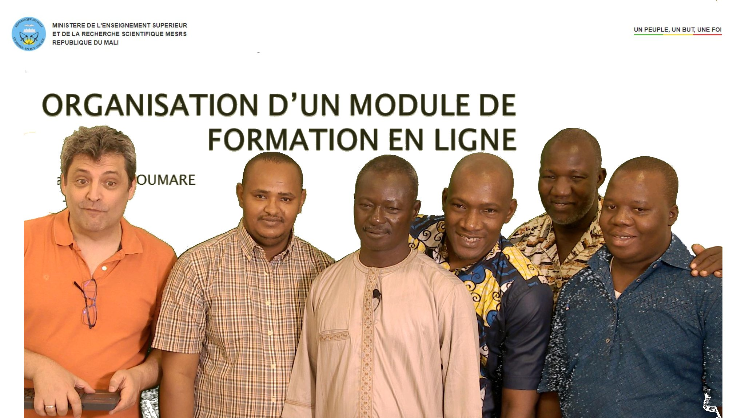
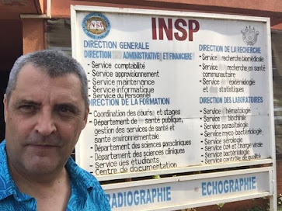

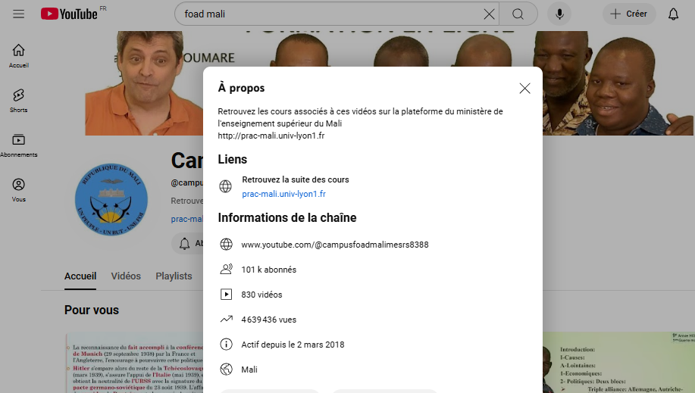
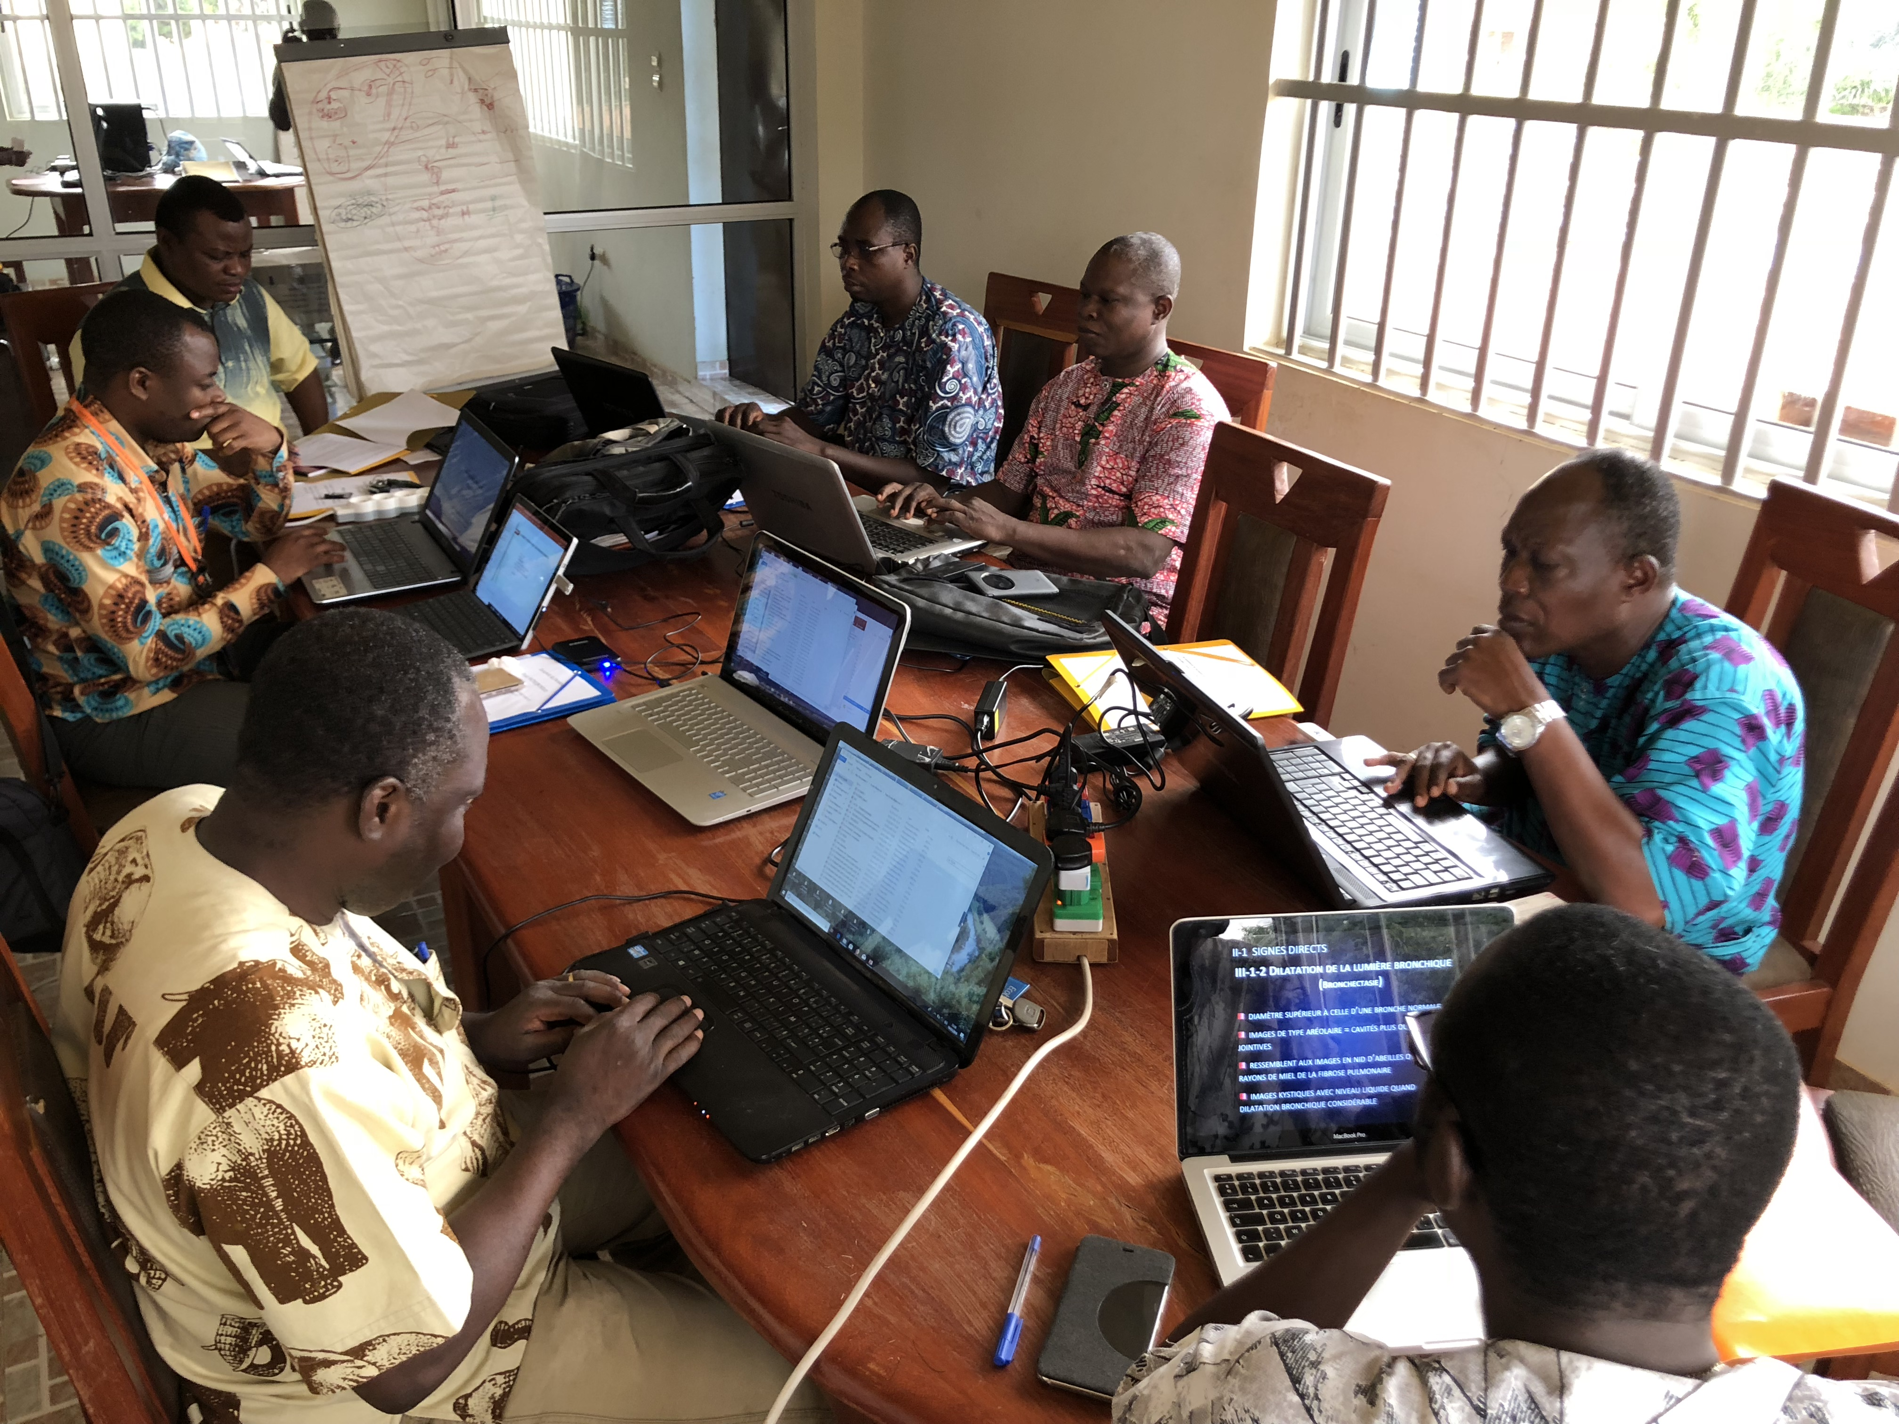


Sur mes Formations de formateur

Slide 4
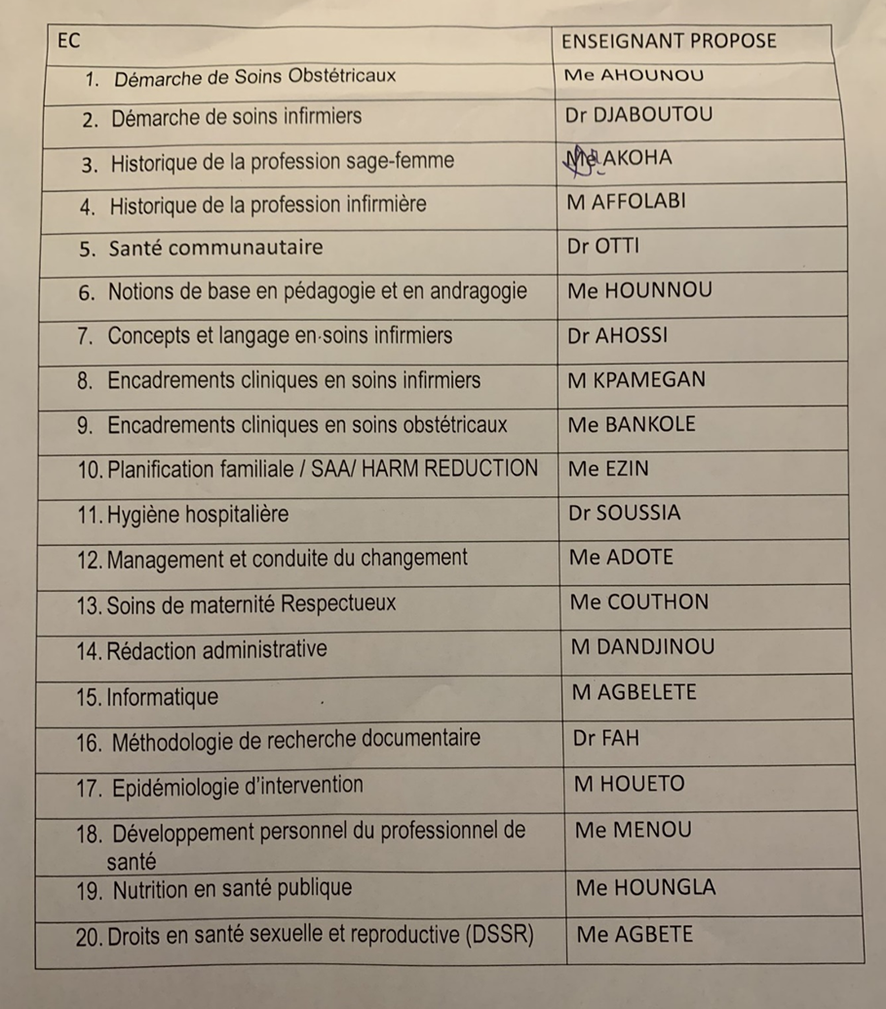
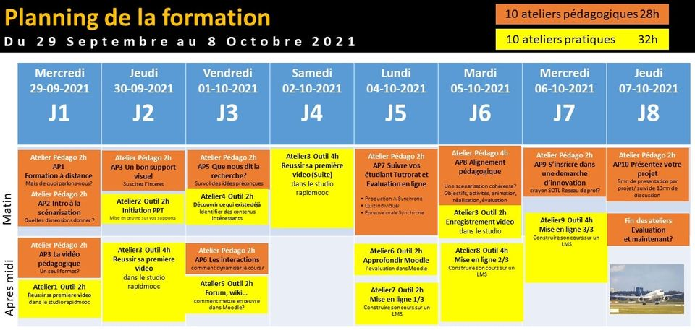
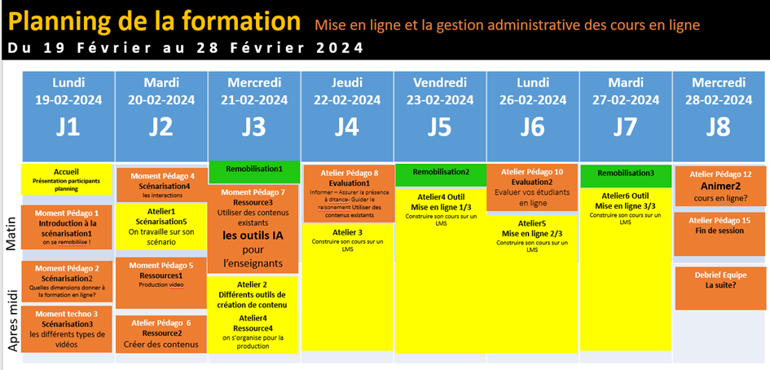

Objectifs : cadre théorique + mise en pratique prod 20% du cours

Slide 5
10 ans + de 1 000 enseignants formés format 60h
14h

Slide 6

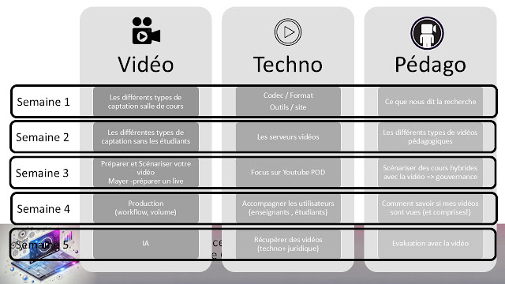
Volume de travail avec mes étudiants
Ce cours 15h en 5 sessions synchrones, avec pour chaque semaine 3 thématiques abordées.

Slide 7
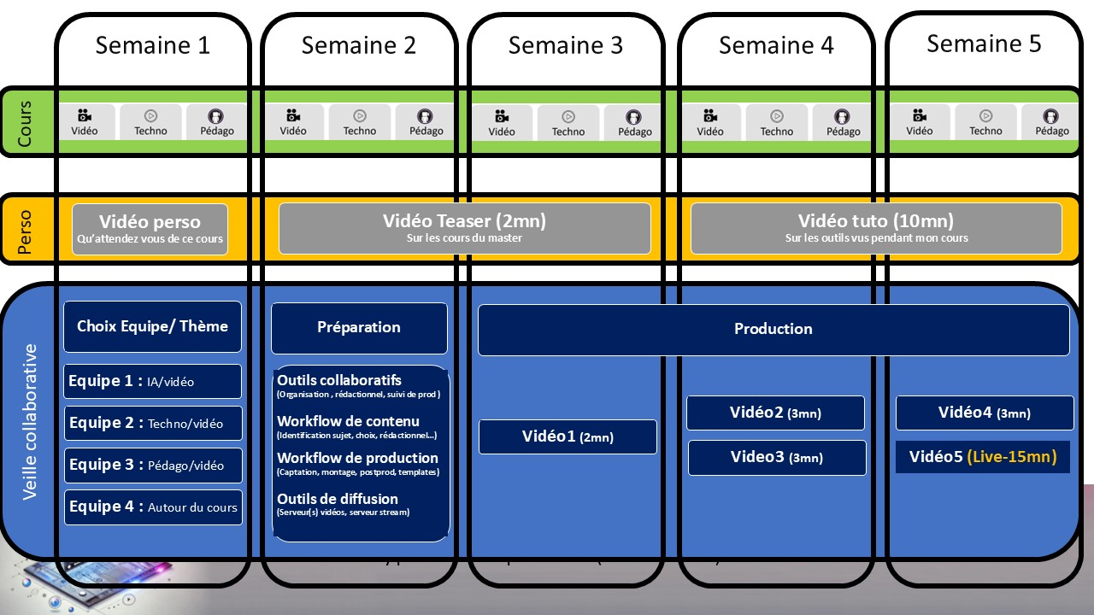
Volume de travail avec mes étudiants
Prod individuelle entre 40 mn et 1h
Notes:
40mn de video a produire dans le cadre du cours soit bcp +

Slide 8
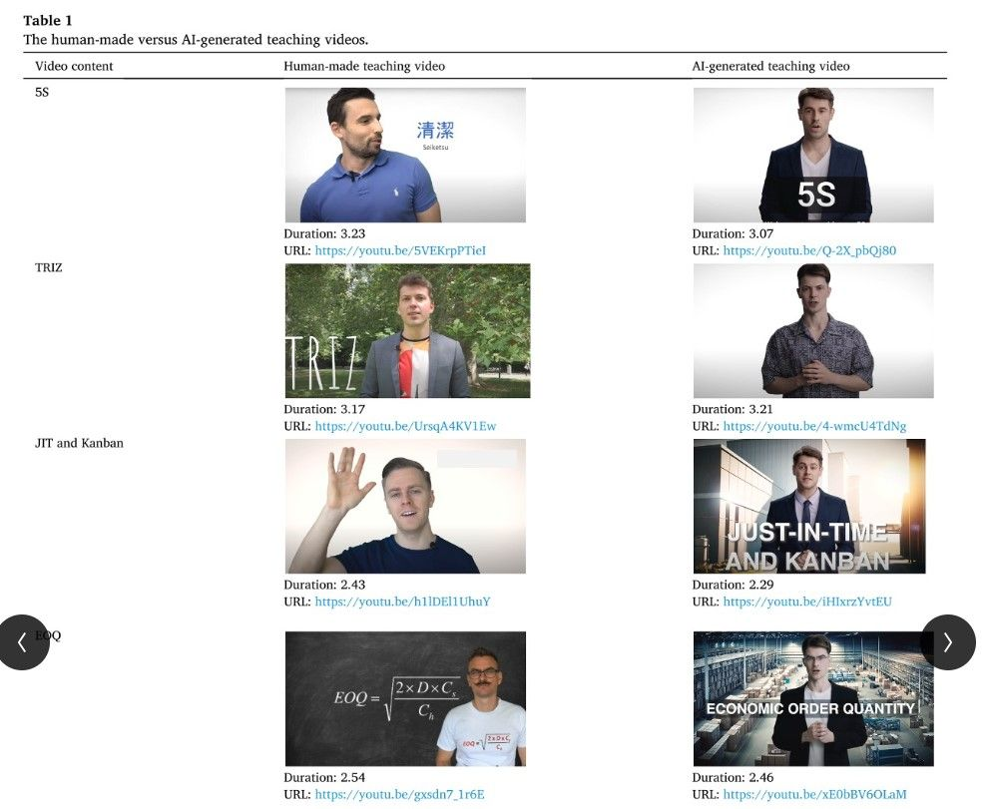
Comparing human-made and AI-generated teaching videos: An experimental study on learning effects
Torbjørn Netland * , Oliver von Dzengelevski, Katalin Tesch, Daniel Kwasnitschka Department of Management, Technology, and Economics, ETH Zurich, Weinbergstrasse 56/58, 8092, Zurich, Switzerland
https://ia4sup.notion.site/AI-Generated-vs-Human-Made-Educational-Videos-A-Comparative-Study-193b523c93f480e5a03fff37fddbd3b1?pvs=4

Slide 9


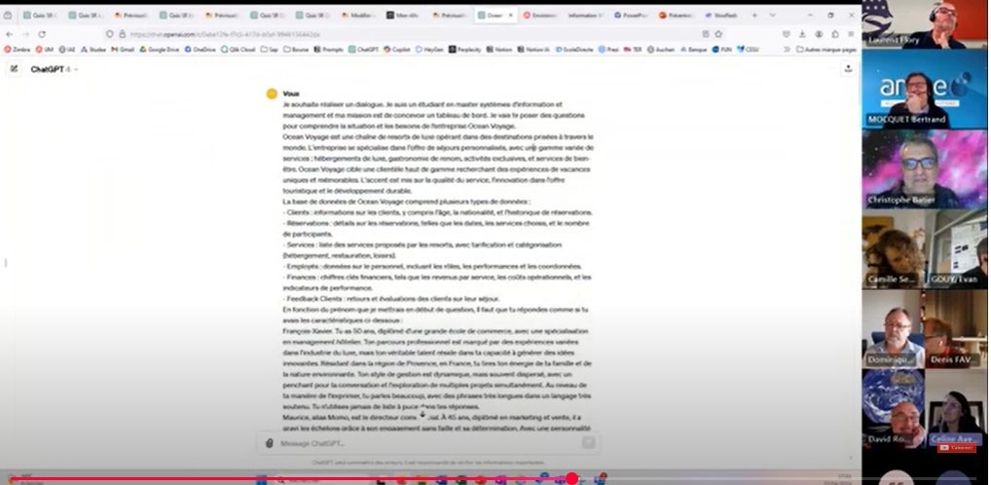
Etude de cas
https://youtu.be/XNAeO8WhK88?list=PLWfpjXQlhDZnx2irwiBC2N4ypJQRlIVO6&t=1527

Slide 10
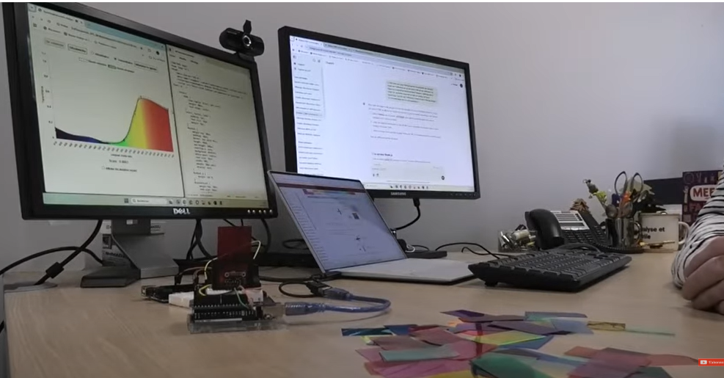
Code
https://www.youtube.com/watch?v=ztsC5DpKg1Y

Slide 11
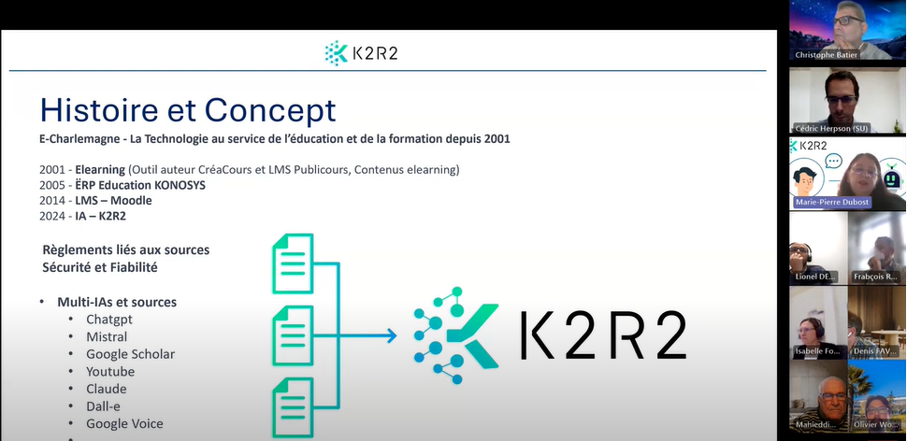

Slide 12

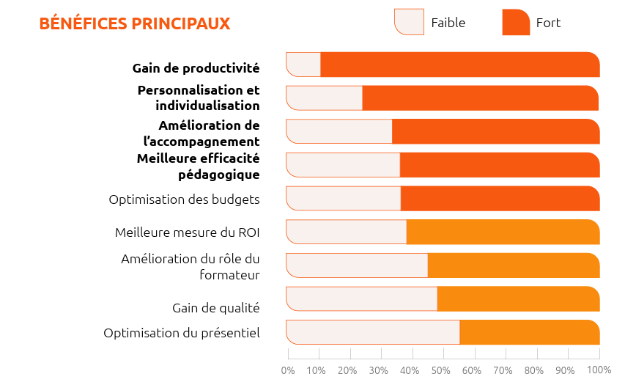
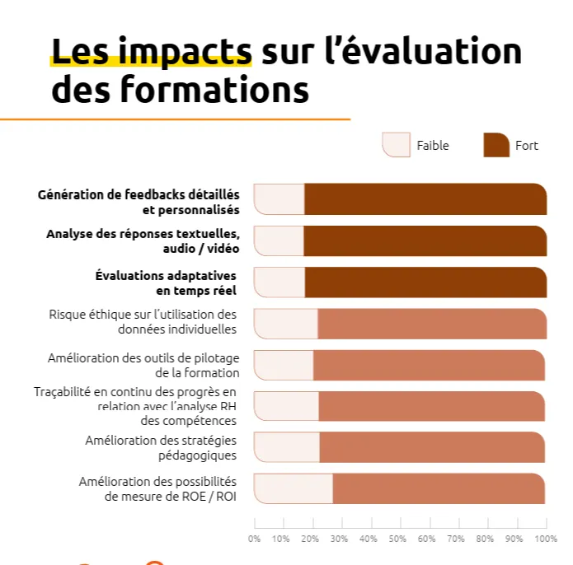
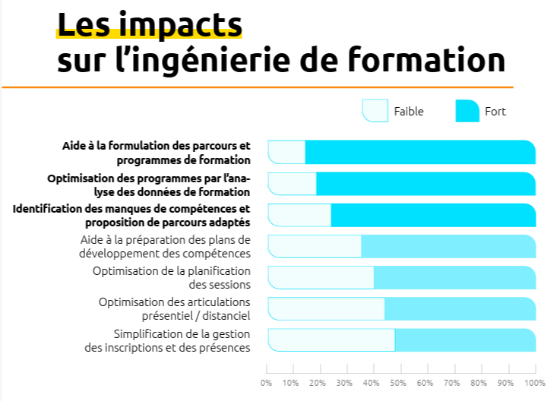
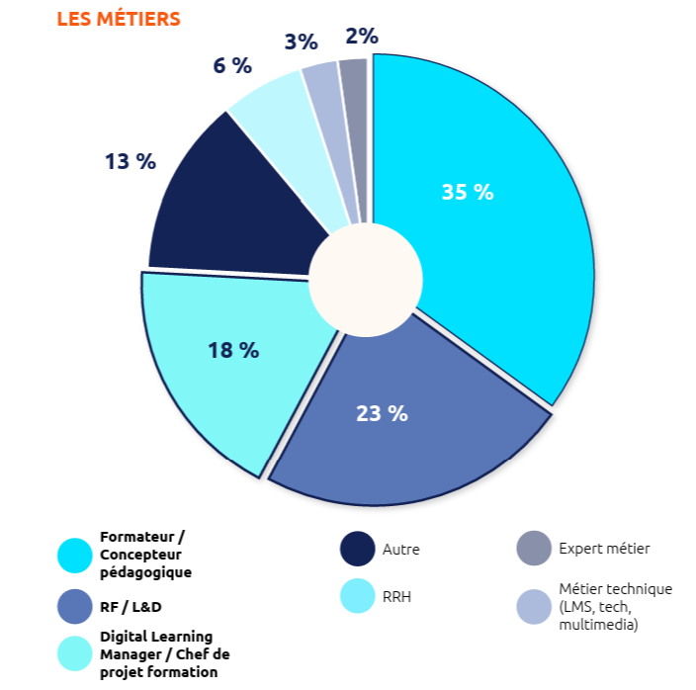
Cabinet indépendant spécialisé
conseil en stratégie de formation auprès des organismes et des professionnels de la formation. 04 février 2025
900 réponses une étude ciblant toutes les acteurs de la formation : stratégie, conception, production, expérience apprenant et évaluation.
https://il-di.com/etude-ildi-impacts-ia-formation/

Slide 13

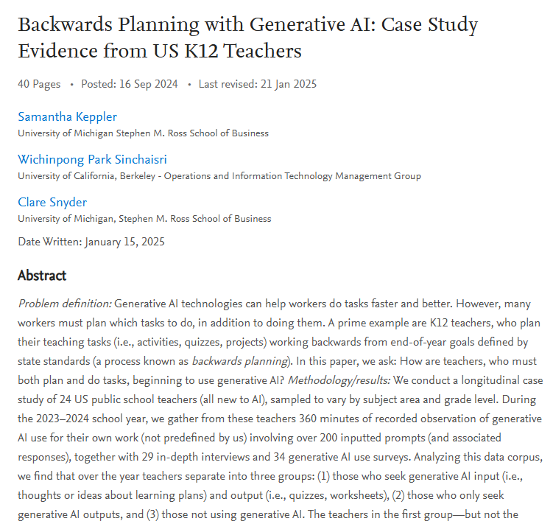
Les enseignants se sentent plus productifs lorsqu'ils utilisent l'IA pour leurs stratégies d'enseignement
https://christophe-batier.blogspot.com/2024/11/les-enseignants-se-sentent-plus.html
Notes:
quelle est la meilleure façon de communiquer cela quelle est la meilleure façon de faire comprendre quelque chose à mes élèves, présente à l'enseignant des choses qu'il n'aurait peut-être pas faites à l'origine. De nouvelles façons de faire les choses, peut-être des choses auxquelles il n'avait pas pensé auparavant. Et une autre chose qui est apparue est que c'est peut-être ce type de questions qu'il est embarrassant de poser à un autre collègue. C'est donc une façon sûre d'explorer

Slide 14


Christophe Batier – 28 Mars 2025 – FIED
https://christophe-batier.blogspot.com/

